Slide 1
Saimnieciskās darbības plānošana mūsdienīgam zemniekam
Mārtiņš Cimermanis
Valdes priekšsēdētājs
Latvijas Lauku konsultāciju un izglītības centrs
Latvija
Notes:
Labdien, cien. Klātesošie!
Šodien iepazīstināšu ar Latvijas lauku konsultāciju un izglītības centrā veikto aprēķinu rezultātiem par piena ražošanas pašizmaksu Latvijas piensaimniecības.
Piena pažizmaksas ir vienas vienības produkcijas ražošanas izmaksas.

Slide 2
Prognozes par to, kā būs būt...
 | 2012 | 2013 | 2014 | 2015 | 2016
Reālais IKP, gada pieaugums % | 4.8 | 4.2 | 2.4 | 2.5 | 3.5
Gada vidējā inflācija, % | 2.3 | 0.0 | 0.8 | 1.5 | 2.0
Vidējā bruto alga, gada pieaugums 4C % | 4 | 4.8 | 6.0 | 4.0 | 5.0
Avots: DNB

Slide 3
Neto pievienotā vērtība uz darbaspēka vienību, EUR (visu specializāciju saimniecībās)

Slide 4
Starppatēriņa izmaksas Latvijā un vidēji citās ES valstīs (uz 1000 EUR izlaides, EUR)

Slide 5
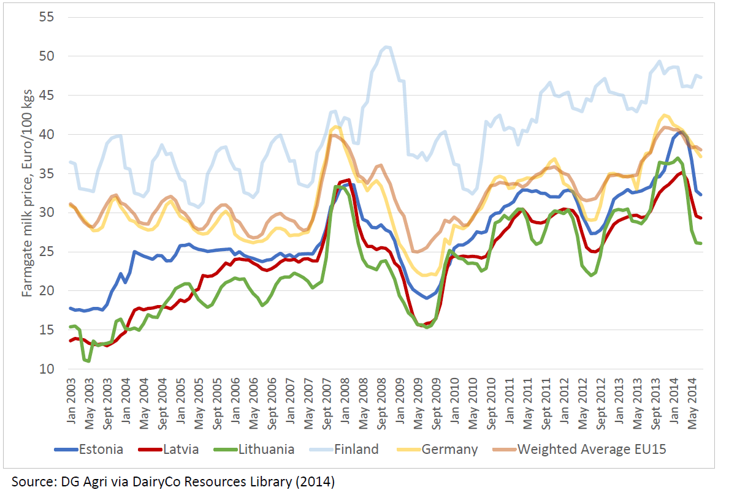
Nenovēršamās -Piena cenas svārstības no 2003.- 2014.

Slide 6
Kviešu cenas 2010. – 2014.gadā, EUR /t
Avots: Eurostat dati

Slide 7
Ieņēmumi
Izmaksas
Peļņa

Slide 8
Vai ir iespējams veiksmīgs lauksaimniecības bizness?

Slide 9
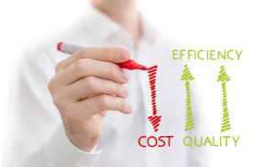
Tieši bizness, jo acīmredzot lauksaimniecības produkcijas Eiropā ir pietiekami, izdzīvos un būs pašpietiekami, tikai
EFEKTĪVIE - liels un mazs!

Slide 10
Kas, mūsuprāt, ir efektīvs?
Vai kviešu ražība 8 tonnas no 1ha nozīmē būt efektīvam?
Vai izslaukums 11 tonnas no 1govs gadā nozīmē, ka saimniecība ir efektīva ?

Slide 11
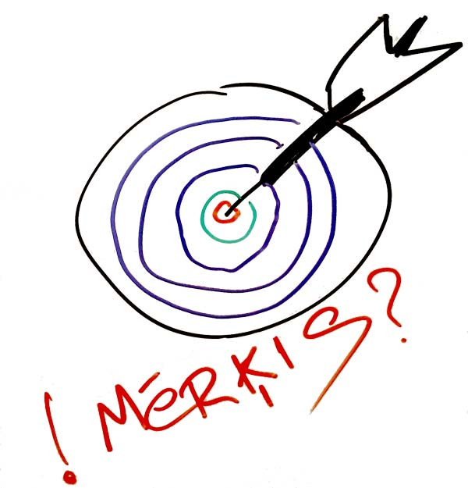
Efektīvs - viennozīmīgs ir tas, kas spēj sasniegt savus plānus/mērķus!

Slide 12
Bez kā nevar būt efektīvs?
Sagatavots darbības plāns.
Aprēķināts cik daudz vēlas/var nopelnīt.
Regulāri seko līdzi savam plānam.
Mainoties situācijai veic plānu korekciju.
Spēj koriģēt savu darbību.

Slide 13
Plānošanu ietekmējošie faktori!
Ārējie faktori
Finanšu pieejamība
Tirgus situācija
Iekšējie faktori
Vadītāja zināšanas un prasmes
Finanšu vadība u.c.
Zeme, platības
Nodokļu politika
Produkcijas cena
Agroklimatiskie apstākļi
Valsts un ES atbalsta politika
Personāls
Tehnoloģijas
Pamatganāmpulks
Nozaru tendences
Dzīvesstils, domāšana
Ēkas un būves

Slide 14
Ko varam «iegūt» to nedarot?
Lielas parādsaistības
Neatbilstošas vai neefektīvas investīcijas
Piena un gaļas ieguvei neatbilstoša ēdināšana un ēdināšanas organizācija
Sliktas kvalitātes barība
Neatbilstoša tehnoloģija augu audzēšanai
Augsta produkcijas pašizmaksa
Zema saimniekošanas efektivitāte
Augsta govju brāķēšana
Pasliktināsies zemes resursu kvalitāte
Saīsināts dzīvnieku izmantošanas ilgums
Zemi piena kvalitātes rādītāji
Neatbilstoša jaundzīvnieka audzēšana
Slikta pārstrādātās produkcijas kvalitāte

Slide 15
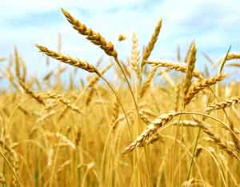
Graudkopības uzņēmuma vadības plāns
Sējumu struktūra.
Bruto segums (ražība, cena, mainīgās izmaksas).
Pastāvīgās izmaksas (vadīšanas izmaksas, PL nolietojums, darba algas).
Finanšu izmaksas (% maksājumi, līzingi).
ES atbalsti.

Slide 16
Piena lopkopības uzņēmuma vadības plāns
Ganāmpulka struktūra.
Sējumu struktūra.
Bruto segums (ražība, cena, mainīgās izmaksas, barošanas plāns).
Pastāvīgās izmaksas (vadības izmaksas, PL nolietojums, darba algas).
Finanšu izmaksas (% maksājumi, līzingi)
ES atbalsti.

Slide 17
Nianses!
Nozares sezonalitāte.
Krājumu aprite graudiem -rudenī/pavasarī sēja, vasarā kulšana.
Krājumu aprites īpatnības piena ražošanā –šogad gatavoju barību, nākamo gadu izbaroju)
Piensaimniecībās ganāmpulks atjaunojas ik pēc 2 gadiem, palielinās ļoti lēni.

Slide 18
Mūsdienīgs zemnieks
Zina ar ko atšķiras nopelnīt - no saņemt naudu!
Sadala pienākumus!
Piesaista ekspertus!
Nepārtraukti mācās!
Atzīst kļūdas!
Nebaidās rēķināt!
Pielieto mūsdienīgās kontroles sistēmas.
Grāmatvedība ir ne tikai datu uzskaitei par saimniecību, bet arī ekonomiskajai analīzei par saimniecību !

Slide 19
LLKC piedāvā
Ilgtermiņa:
ilgtermiņa ražošanas plānu izstrāde ar, ja nepieciešam,s vairākiem attīstības scenārijiem;
ražošanas optimizēšana, kas sevī ietver konsultācijas mēslošanā un AAL pielietošanā, govju ēdināšanā, govju ārstēšanā, nodokļu jautājumos, pašizmaksas aprēķināšana.
Īstermiņa:
finanšu plūsmu stabilizēšana;
finansējuma piesaiste apgrozāmiem līdzekļiem (pavasara sēja, lopu ēdināšana) un projektu realizācijas pabeigšana;
ieteikumi ražošanas optimizēšanā un izmaksu samazinājumā;

Slide 20
Lai Jūsu saimniekošana būtu veiksmīga!
Pievērst lielāku uzmanību finanšu vadībai un uzskaitei;
Pievērst lielāku uzmanību investīciju projektu plānošanai, risku novērtēšanai.
Novērtēt spējas atmaksāt aizdevumus.
Investīciju projektu ieviešanas kontrole.
Bieži investīciju projekti nedod uzlabojumus ražošanā, bet fiziski palielina ražošanas apjomu (lielākā tehnika, lielās kūtis). Zema investīciju efektivitāte.
Jāpievērš uzmanība jautājumam par investīciju atmaksāšanos, īpaši projektiem vērstiem uz kapacitātes palielināšanu.
Nepieciešams pievērst lielāku uzmanību ar ražošanu saistītiem jautājumiem. Bieži tiek novērots, ka saimniecību vadītāji pilnīgi uzticas tirdzniecības firmu pārstāvjiem.

Slide 21
LLKC redzējums
Ārvalstu pieredze rāda, ka liela daļa zemnieku saimniecības katru saimniecisko gadu uzsāk ar īsu ražošanas plānu, kas atspoguļo saimnieka vēlmes un iespējas (plānotie apgrozījumi, ražības rādītāji). Šāda modeļa izstrāde vēlāk palīdz noteikt, kur bija pieļautas kļūdas vai kas nav izpildījies tā kā bija plānots.
Nespēja plānot savu darbību un sagatavot skaidrus ražošanas un finanšu pārskatus, bieži vien traucē normālai sadarbībai ar bankām. Bieži vien esot grūtībās zemnieks sola bankām to, ko faktiski nespēj izpildīt (nevar ātri pacelt produktivitāti utt.), kā rezultātā rodas konflikti, jo bankas uzskata, ka zemnieks tīši maldinājis.
Būtiska nozīme ir izstrādātā plāna ieviešanas kontrolei, kas ļauj laicīgi pamanīt situācijas pasliktināšanos, kā arī laicīgi rīkoties.

Slide 22
